Slide 1
14. Suurvalta-aseman romahdus
Tietoisku: Ruotsi menetti suurvalta-asemansa
Forum Historia
5

Slide 2
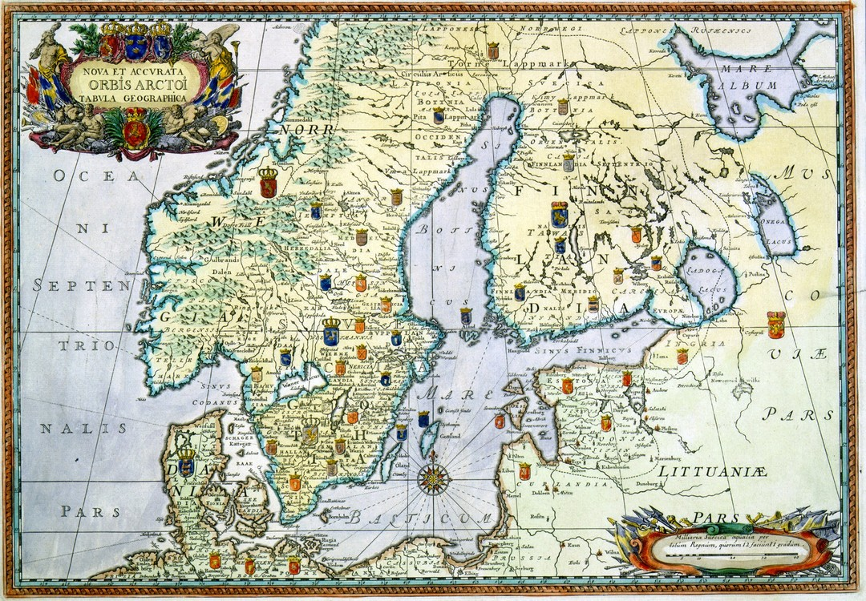
Ruotsin kartta noin vuodelta 1700.
Notes:
Lähde: https://expo.oscapps.jyu.fi/s/vanhakartta/item/53770

Slide 3
Ruotsin suurvaltakausi ja yhteenoton siemenet
1600-luvulla Ruotsi onnistui nousemaan suurvallaksi naapurivaltioiden heikkouden vuoksi.
Venäjä suljettiin pois Itämereltä.
Riika oli valtakunnan suurin kaupunki, ”Ruotsin leipäkori”.
Heikot naapurit odottivat tilaisuutta hyökätä Ruotsin kimppuun.
Vuonna 1697 kuninkaaksi nousi säätyjen tuella vasta 15-vuotias Kaarle XII, joka piti itseään erehtymättömänä.
Hän sai päävastustajakseen Venäjän uuden tsaarin Pietari I:n.

Slide 4
Suuri Pohjan sota 1700–21
Puola, Tanska ja Venäjä muodostivat liittokunnan, joka hyökkäsi Ruotsin kimppuun vuonna 1700.
Ruotsi aloitti voitokkaasti: löi Pietari Suuren joukot Narvassa marraskuussa 1700.
On väitetty, että soturikuningas Kaarle XII aliarvioi vastustajansa kyvyt voiton jälkeen.
Ruotsi soti seuraavat vuodet Puolassa ja lopulta nujersi sen.
Samaan aikaan Venäjä panosti voimakkaasti joukkojensa vahvistamiseen.

Slide 5
Pietarin strateginen painoarvo
Venäläiset perustivat vuonna 1703 pienelle Jänissaarelle linnoituksen ruotsalaisilta vallatun Nevajoen suiston puolustamiseksi. Pian aloitettiin myös kaupungin rakentaminen.
Siihen asti suurvalta-Ruotsi oli hallinnut Itämerta, joka oli käytännössä Ruotsin sisämeri.
Nyt Venäjä avasi portin länteen. Pietariin perustettiin satama, josta oli pääsy Itämerelle.
Suomen syrjäisen maa-alueen strateginen painoarvo nousi.
Tsaari Pietari teki Pietarista pääkaupungin vuonna 1712.

Slide 6
Isonvihan aika 1714–21
Venäjä voitti Ruotsin joukot Pultavassa Etelä-Ukrainassa vuonna 1709 ja sai valtavan joukon sotavankeja.
Venäjä valloitti Viipurin vuonna 1710. Ruotsi ei pystynyt enää puolustamaan Suomea, jonka Venäjä miehitti vuonna 1714.
Venäläiset olivat miehittäjinä raakoja ja väkivaltaisia varsinkin suomalaisia siviilejä kohtaan. Kiduttaminen, murhaaminen, raiskaaminen ja orjiksi Venäjälle vieminen olivat arkipäivää.
Pelko venäläisiä kohtaan jäi ihmisten mieliin vuosikymmeniksi.

Slide 7
Soturikuninkaan tappio
Pultavassa Ruotsin kokeman sotilaallisen katastrofin jälkeen Kaarle XII pakeni Turkkiin, jossa hän vietti peräti viisi vuotta.
Kaarle XII palasi Ruotsiin ratsastaen läpi Euroopan vuonna 1714.
Kaarle ilmeisesti pyrki pääsemään sodasta eroon, mutta hyökkäsi kuitenkin Norjaan vuonna 1718. Tällä sotaretkellä hän kuoli.
Lopulta Suuri Pohjan sota päättyi Uudenkaupungin rauhaan vuonna 1721.
Ruotsi menetti suurvalta-asemansa ja paljon alueita: Baltian, Inkerinmaan ja Käkisalmen läänin eteläosat.

Slide 8
